Slide 1
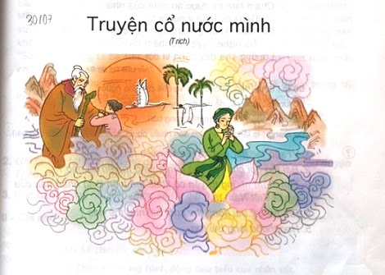

BÀI 4: QUÊ HƯƠNG YÊU DẤU
Tiết 48-49:Văn bản 2
CHUYỆN CỔ NƯỚC MÌNH
(Lâm Thị Mỹ Dạ)

Slide 2
Tiết 48-49:Văn bản 2
CHUYỆN CỔ NƯỚC MÌNH
(Lâm Thị Mỹ Dạ)
KHỞI ĐỘNG
Phiếu học tập số 1
Em biết những câu chuyện cổ nào của nước ta?
Em thích những nhân vật nào trong những câu chuyện đó? Vì sao?
nhân vật như: cô Tấm, Sọ Dừa, Sơn Tinh, Thạch Sanh,..Những câu chuyện này ca ngợi những phẩm chất cao đẹp của những con người lao động hiền lành, chân thật, sống với lòng hiếu thảo, tình yêu tha thiết, mạnh mẽ đứng lên chống lại cái ác, cái xấu và sự chung thuỷ qua các kiểu nhân vật. Nhân vật được đặt trong hoàn cảnh khó khăn, gian khổ và vô vàn thách thức khắc nghiệt để từ đó khẳng định phẩm chất, tính cách đáng quý của mình.
Những câu chuyện cổ nào của nước ta như: Tấm Cám, Sọ Dừa, Con rồng cháu tiên, Sơn Tinh Thủy Tinh, Sự tích Hồ Gươm, Thạch Sanh, Thánh Gióng,...

Slide 3


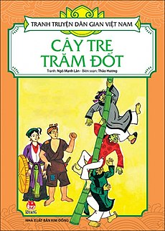




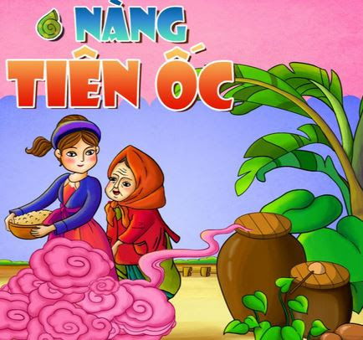

Slide 4
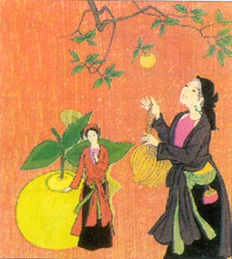
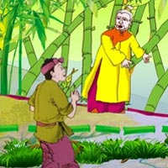
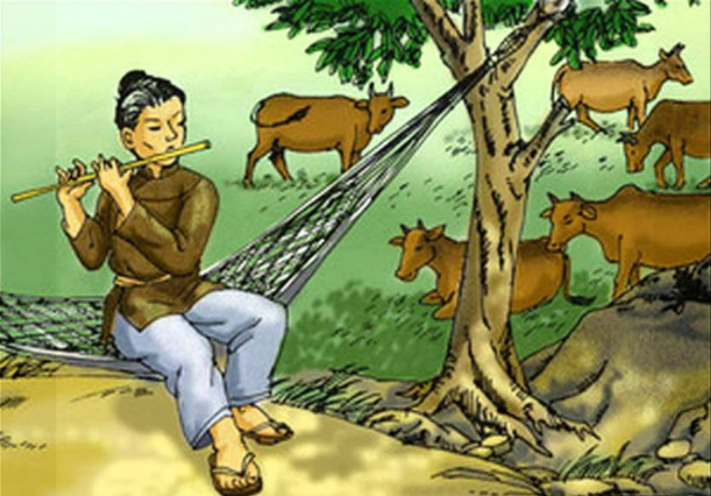
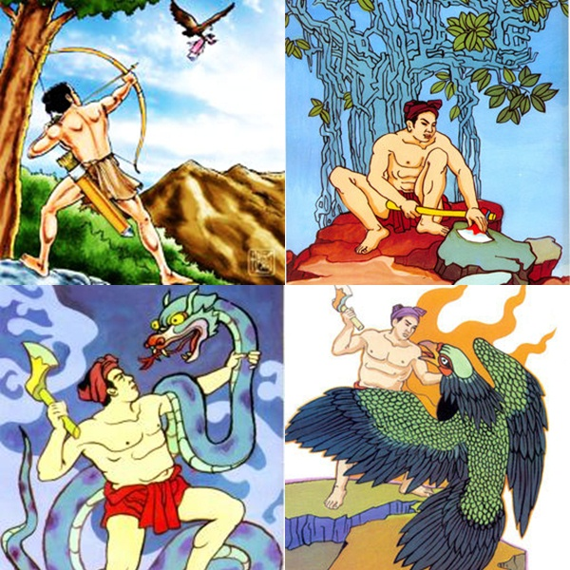
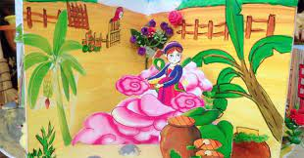

Slide 5


Tiết 48-49:Văn bản 2
CHUYỆN CỔ NƯỚC MÌNH
(Lâm Thị Mỹ Dạ)
I. ĐỌC- TÌM HIỂUCHUNG
1. Đọc văn bản
Yêu cầu:
Hình dung: Những màu sắc, đường nét miêu tả quê hương.
* Đọc diễn cảm lưu loát, ngắt nghỉ đúng, phù hợp với âm điệu, vần, nhịp của thơ lục bát
* Giọng đọc tình cảm, thiết tha, trầm lắng.
* Sử dụng chiến lược đọc hình dung.
+ Vàng cơn nắng, trắng cơn mưa
Con sông chảy có rặng dừa nghiêng soi
+ Như con sông với chân trời đã xa

Slide 6

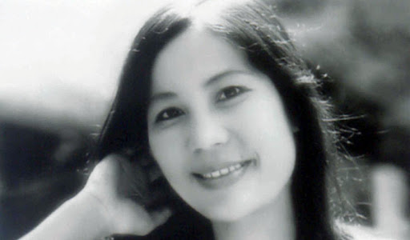
Tiết 48-49:Văn bản 2
CHUYỆN CỔ NƯỚC MÌNH
(Lâm Thị Mỹ Dạ)
I. ĐỌC- TÌM HIỂUCHUNG
2. Tìm hiểu chung
? Trình bày những thông tin
về Tác giả, xuất xứ văn bản?
a, Tác giả:
- Lâm Thị Mỹ Dạ sinh năm 1949.
- Quê ở Quảng Bình.
- Một số tác phẩm: Trái tim sinh nở (thơ, 1974), Danh ca của đất (truyện thiếu nhi, 1984), Hái tuổi em đầy tay (thơ, 1989), Đề tặng một giấc mơ (thơ, 1998)...
- Bà được tặng Giải thưởng Nhà nước về văn học nghệ thuật năm 2007.
Lâm Thị Mỹ Dạ

Slide 7
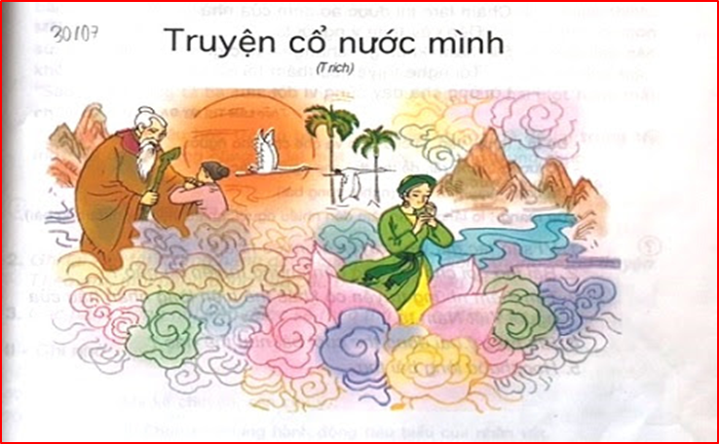
Tiết 48-49:Văn bản 2
CHUYỆN CỔ NƯỚC MÌNH
(Lâm Thị Mỹ Dạ)
b, Tác phẩm
? Trình bày những thông tin về xuất xứ, PTBĐ, thể thơ của văn bản?
- Xuất xứ: Trích Tuyển tập, 2011.
- Phương thức biểu đạt chính: Biểu cảm.
- Thể thơ: Lục bát.

Slide 8

Tiết 48-49:Văn bản 2
CHUYỆN CỔ NƯỚC MÌNH
(Lâm Thị Mỹ Dạ)
2. Tìm hiểu chung
? Bài thơ chia làm mấy phần?
Nêu nội dung của từng phần
b, Tác phẩm
Phần 1: Từ đầu đến đa tình, đa mang:
Tình cảm của tác giả với chuyện cổ
Bố cuc
Phần 2: Còn lại: Những bài học mà ông cha để lại trong chuyện cổ

Slide 9
Tiết 48-49:Văn bản 2
CHUYỆN CỔ NƯỚC MÌNH
(Lâm Thị Mỹ Dạ)
II. TÌM HIỂU VĂN BẢN
1. Đặc điểm thể thơ lục bát
Phiếu học tập số 2
Điền vào bảng sau để xác định thể thơ lục bát trong bài thơ
Đặc điểm
Biểu hiện trong thơ
Số tiếng, số dòng
Về vần
Về nhịp
Về thanh điệu

Slide 10
Tiết 48-49:Văn bản 2
CHUYỆN CỔ NƯỚC MÌNH
(Lâm Thị Mỹ Dạ)
II. TÌM HIỂU VĂN BẢN
1. Đặc điểm thể thơ lục bát
? Hãy xác định Số tiếng, số dòng trong bài thơ?
Gồm nhiều câu cặp lục bát nối tiếp nhau
Số dòng, số tiếng
Dòng trên 6 tiếng, dòng dưới 8 tiếng
“Ở hiền thì lại gặp hiền
Người ngay thì gặp người tiên độ trì
Mang theo chuyện cổ tôi đi
Nghe trong cuộc sống thầm thì tiếng xưa” …

Slide 11
Tiết 48-49:Văn bản 2
CHUYỆN CỔ NƯỚC MÌNH
(Lâm Thị Mỹ Dạ)
II. TÌM HIỂU VĂN BẢN
1. Đặc điểm thể thơ lục bát
“Ở hiền thì lại gặp hiền
Người ngay thì gặp người tiên độ trì
Mang theo chuyện cổ tôi đi
Nghe trong cuộc sống thầm thì tiếng xưa” …
?Hãy xác định vần trong khổ thơ?
Tiếng cuối của dòng sáu tiếng vần với tiếng thứ sáu của dòng tám, tiếng cuối của dòng tám tiếng lại vần với tiếng cuối của dòng sáu tiếng tiếp theo.
Về vần
(Hiền – tiên ,
trì – đi – thì)

Slide 12

Tiết 48-49:Văn bản 2
CHUYỆN CỔ NƯỚC MÌNH
(Lâm Thị Mỹ Dạ)
II. TÌM HIỂU VĂN BẢN
1. Đặc điểm thể thơ lục bát
Hãy xác định nhip thơ,
Về nhịp
ngắt theo nhịp chẵn: 2/2/2, 2/4, 4/4.
“Ở hiền / thì lại / gặp hiền
Người ngay thì gặp / người tiên độ trì
Mang theo / chuyện cổ / tôi đi
Nghe trong cuộc sống / thầm thì tiếng xưa” …

Slide 13
Tiết 48-49:Văn bản 2
CHUYỆN CỔ NƯỚC MÌNH
(Lâm Thị Mỹ Dạ)
1. Đặc điểm thể thơ lục bát
? Hãy xác định vần điệu của khổ thơ,
Trong dòng 6 và 8 tiếng thứ 4 là thanh trắc, còn tiếng 6 và tiếng 8 là thanh bằng. Riêng dòng 8 mặc dù tiếng 6 và 8 là thanh bằng nhưng nếu tiếng thứ 6 là thanh huyền thì tiếng thứ 8 là thanh ngang và ngược lại.
Về thanh điệu
Ví dụ:
 | Ở | hiền | thì | lại | gặp | hiền
Người | ngay | thì | gặp | người | tiên | độ | trì
T
B
B
T
T
B
B
B
T
B
T
B
B
B

Slide 14
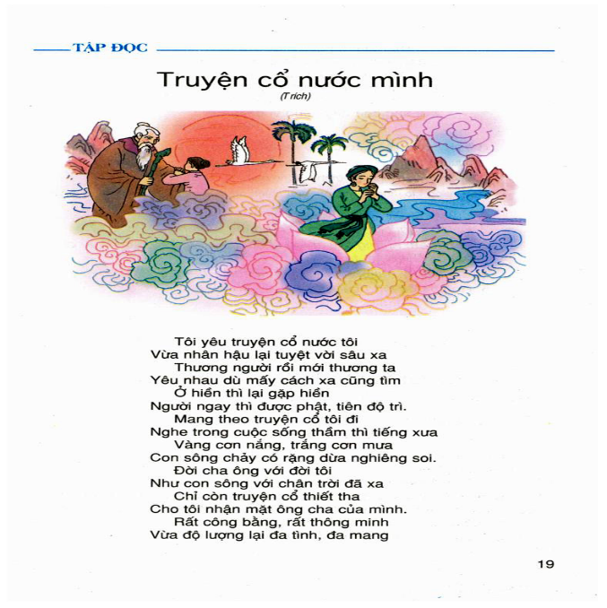

Tiết 48-49:Văn bản 2
CHUYỆN CỔ NƯỚC MÌNH
(Lâm Thị Mỹ Dạ)
1. Đặc điểm thể thơ lục bát
- Tuân thủ luật thơ lục bát thông thường
+ Gồm nhiều câu cặp lục bát nối tiếp nhau
+ Dòng trên 6 tiếng, dòng dưới 8 tiếng

Slide 15
Tiết 48-49:Văn bản 2
CHUYỆN CỔ NƯỚC MÌNH- (Lâm Thị Mỹ Dạ)
II. TÌM HIỂU VĂN BẢN
2. Những câu chuyện cổ được nhắc đến và ý nghĩa
Phiếu học tập số 3
Điền vào bảng sau
Tên truyện
Dấu hiệu nhận biết
Ý nghĩa của các truyện cổ
Thạch Sanh, cây tre
trăm đốt, Cây khế,
Sọ dừa
Ở hiền thì lại gặp hiền
Người ngay thì gặp người tiên độtrì
Phản ánh những nét đẹp tình người: Lòng yêu thương, bao dung, vị tha, độ lượng, đa tình, đa mang…
Tấm Cám
Thị thơm lại giấu người thơm/Chăm làm thì được áo cơm cửa nhà
Đẽo cày giữa đường
Đẽo cày theo ý người ta
Sẽ thành khúc gỗ chẳng ra việc gì
Đậm đà cái tích trầu cau
Miếng trầu đỏ thắm nặng sâu tình người
Sự tích trầu cau

Slide 16
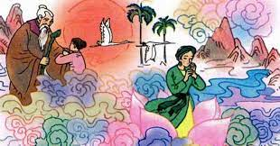

Tiết 48-49:Văn bản 2
CHUYỆN CỔ NƯỚC MÌNH
(Lâm Thị Mỹ Dạ)
II. TÌM HIỂU VĂN BẢN
2.Những câu chuyện cổ được gợi ra từ bài thơ
- Tấm Cám (Thị thơm thì giấu người thơm/ Chăm làm thì được áo cơm cửa nhà)
- Đẽo cày giữa đường (Đẽo cày theo ý người ta/ Sẽ thành khúc gỗ chẳng ra việc gì)
- Sự tích trầu cau (Đậm đà cái tích trầu cau/ Miếng trầu đỏ thắm nặng sâu tình người)

Slide 17
Tiết 48-49:Văn bản 2: CHUYỆN CỔ NƯỚC MÌNH (Lâm Thị Mỹ Dạ)
3. Tình cảm của nhà thơ dành cho chuyện cổ
“Đời cha ông với đời tôi
Như con sông với chân trời đã xa
Chỉ còn chuyện cổ thiết tha
Cho tôi nhận mặt ông cha của mình.”
Trải qua hàng ngàn năm lịch
Sựm thế hệ cha ông đã thành
quá khứ xa xôi
So sánh
Hai câu thơ đầu tác giả dùng biện pháp nghệ thuật gì? Biên pháp đó diễn tả điều gì?
Ẩn dụ
Nghĩa của hai dòng thơ:
+ “Chỉ còn chuyện cổ thiết tha”: Đó là những tình cảm sâu nặng, thiết tha mà cha ông ta gửi gắm qua những câu chuyện cổ đồng thời cũng chính là những tình cảm thiết tha của nhà thơ với chuyện cổ nước mình.
+ “Cho tôi nhận mặt ông cha của mình” : Nhận ra được, thấu hiểu được thế giới tinh thần của cha ông vẫn còn ghi dấu trong những câu chuyện từ ngàn xưa.
Em hiểu 2 câu thơ cuối như thế nào? Biện pháp nghệ thuật được sử dụng trong 2 câu thơ đó?
Tình cảm yêu mến, gắn bó, thiết tha sâu nặng, trân trọng, biết ơn những câu chuyện cổ

Slide 18
Tiết 48-49:Văn bản 2: CHUYỆN CỔ NƯỚC MÌNH (Lâm Thị Mỹ Dạ)
4. Những bài học mà ông cha để lại trong chuyện cổ
? Em cảm nhận được những bài học cuộc sống nào gợi ra từ những câu chuyện cổ?
Hai dòng thơ:
“Tôi nghe chuyện cổ thầm thì
Lời cha ông dạy cũng vì đời sau”
Những bài học cuộc sống được gợi ra từ những câu chuyện cổ?
+ Ở hiền thì lại gặp hiền
Người ngay thì gặp người tiên độ trì.
Sống phải chân thành, yêu thương
+ Thị thơm thì giấu người thơm
Chăm làm thì được áo cơm cửa nhà.
Phải cần cù, siêng năng
Phải có trí tuệ, chính kiến riêng của mình, không nghe theo lời người khác một cách thụ động
+ Đẽo cày theo ý người ta
Sẽ thành khúc gỗ chẳng ra việc gì.
Bài học về đạo làm người

Slide 19
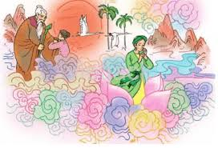

Tiết 48-49:Văn bản 2
CHUYỆN CỔ NƯỚC MÌNH - (Lâm Thị Mỹ Dạ)
4. Những bài học mà ông cha để lại trong chuyện cổ
Hai dòng thơ:
“Tôi nghe chuyện cổ thầm thì
Lời cha ông dạy cũng vì đời sau”
- Đó là bài học về đạo lí làm người: sống phải chân thành, yêu thương; phải cần cù, siêng năng; phải có trí tuệ, có chính kiến riêng của bản thân, không nghe theo lời người khác một cách thụ động, ...
- Những bài học cuộc sống được thể hiện rất rõ qua những dòng thơ:

Slide 20



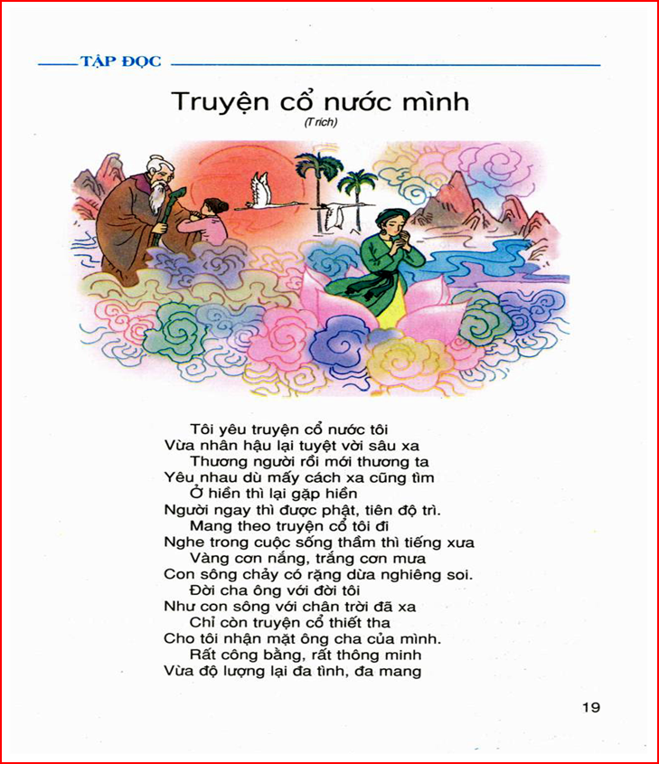
5. Giá trị của những câu chuyện cổ trong hiện tại
Với nhà thơ, những câu chuyện cổ “Vẫn luôn mới mẻ rạng ngời lương tâm”:
? Câu thơ gợi cho em những suy nghĩ gì?
“mới mẻ”, “rạng ngời lương tâm”: Những câu chuyện cổ không cũ. Vẻ đẹp tình người và những bài học về đạo lí làm người ẩn chứa trong đó đến nay vẫn còn nguyên giá trị, vẫn có khả năng giáo dục thế hệ trẻ.
Những câu chuyện cổ không bao giờ cũ, là viên ngọc vẫn tiếp tục tỏa sáng trong cuộc sống hiện tại. Những bài học từ những câu chuyện cổ vẫn luôn đúng và vẹn nguyên giá trị.

Slide 21
Tiết 48-49:Văn bản 2
CHUYỆN CỔ NƯỚC MÌNH - (Lâm Thị Mỹ Dạ)
III. TỔNG KẾT
? Em hãy nhận xét nghệ thuật và nội dung chính của bài thơ?
1. Nghệ thuật
- Dùng thể thơ lục bát nhẹ nhàng, đằm thắm, trong trẻo
- Hình ảnh thơ độc đáo, kết hợp dùng từ láy, phép so sánh, điệp từ, ẩn dụ…
2. Nội dung
- Bài thơ thể hiện tình yêu quê hương, đất nước, niềm tự hào của nhà thơ về những giá trị văn hóa tinh thần của dân tộc được thể hiện qua tình yêu đối với những câu chuyện cổ.
LUYỆN TẬP – VẬN DỤNG
Viết đoạn văn ( 5 – 7 câu) nêu cảm nhận của em về đoạn thơ sau:
Đời cha ông với đời tôi
Như con sông với chân trời đã xa
Chỉ còn chuyện cổ thiết tha
Cho tôi nhận mặt ông cha của mình

Slide 22

Tiết 48-49:Văn bản 2
CHUYỆN CỔ NƯỚC MÌNH - (Lâm Thị Mỹ Dạ)
LUYỆN TẬP – VẬN DỤNG
Gợi ý
Yêu cầu:
- Hình thức : viết đoạn văn dài khoảng 5- 7 câu
- Nội dung: Nêu cảm nhận của em về 4 dòng thơ trong bài “Chuyện cổ nước mình của Lâm Thị Mỹ Dạ
- Đoạn thơ đã khơi gợi trong em những tình cảm gì đối với những câu chuyện cổ?
- Trong 2 dòng thơ đầu, tác gải sử dụng biện pháp tu từ gì? Biện pháp tu từ đó đã mang lại hiệu quả gì trong việc thể hiện tư tưởng, tình cảm của tác giả?
- Vì sao tác giả lại khẳng định những câu chuyện cổ giúp ta gặp lại ông cha, thấy được diện mạo tinh thần của những thế hệ đi trước?
- Em có cảm nhận gì về giọng điệu của đoạn thơ?

Slide 23
CỦNG CỐ- DẶN DÒ
- HS đọc phần tổng kết. Những bài học mà câu chuyện cổ mang lại cho em
Về nhà:
- Học thuộc bài thơ bài thơ
Nhớ nội dung bài học,
- Soạn bài: Đọc, trả lời câu hỏi trước và sau khi đọc văn bản Cây tre Việt Nam

